Slide 1
MATEMÁTICAS IV
BLOQUE 4
M.E. VERÓNICA LEYVA GUTIÉRREZ
TEMA: FUNCIONES POLINOMIALES
OBJETOS DE APRENDIZAJE
Modelo matemático de las funciones polinomiales de grado 1,2,3 y 4
Método de solución de las ecuaciones factorizables asociadas a una función polinomial
Comportamiento de la grafica de una función polinomial en función de los valores que toman sus parámetros.
Representación grafica de funciones polinomiales
DESEMPEÑOS DEL ESTUDIANTE
Reconoce el patrón de comportamiento grafico de funciones polinomiales
Describe las propiedades geométricas de funciones polinomiales
Utiliza transformaciones algebraicas y propiedades geométricas para obtener la solución de ecuaciones factorizables y representar gráficamente las funciones polinomiales.

Slide 2
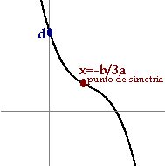
Funciones de grados 3 y 4.
Las funciones polinomiales de tercero y cuarto grado, siguen un comportamiento similar a las de primero y segundo grado.
Grados 1 y 3. si suben a la derecha, bajan a la izquierda. Son continuas.

Slide 3
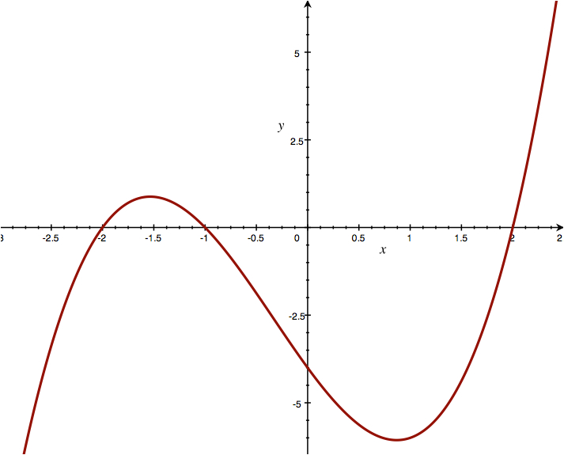
Funciones de grados 2,4
Si suben a la derecha, suben a la izquierda. Son continuas.

Slide 4
Graficas de funciones polinomiales.
Suben hacia la derecha si el coeficiente intelectual principal es positivo; bajan cuando es negativo
Su trazo es suave y continuo (sin picos agudos ni interrupciones)
Se comportan igual a la izquierda si el grado es par y en forma opuesta si es impar.

Slide 5
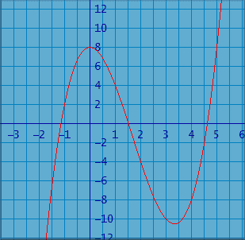
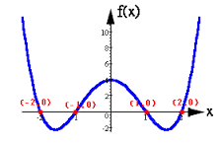
Solución de ecuación factorizables
Las graficas de funciones polinomiales pueden tener tres tipos de punto:
*No se encon-
N tró ejemplo

Slide 6
Solución de ecuación factorizables
Las graficas de funciones polinomiales pueden tener tres tipos de puntos:
Puntos de intersección con los ejes
Puntos de cambio
Puntos ordinarios

Slide 7
Solución de ecuación factorizables
Puntos ordinarios En los puntos de cambio se presentan los valores máximos o mínimos.
Las intersecciones y los puntos ordinarios brindan información acerca de valores específicos de la función. Por lo regular sus abscisas se obtienen resolviendo la ecuación polinomial.
Cuando las ecuaciones son mas complejas, puede intentarse su solución mediante una factorización.

Slide 8
División sintética y factores
Cuando no es fácil factorizar una función, pueden buscarse sus factores mediante la división. En el caso de los números:
12 es un factor de 60 la división de 60
60= 12x5 entre 12 es exacta
(el residuo es 0)

Slide 9
División sintética y factores
Sabiendo que (x-3) es un factor de f(x), podemos hallar fácilmente con el otro factor y se utiliza división sintética. Esta es una técnica abreviada para dividir cualquier función f(x) entre un binomio de la forma (x-a):

Slide 10
Ceros reales de funciones polinomiales
Los números que son reales de una función polinomial, son racionales o irracionales
Los valores de esta lista prueban sucesivamente con división sintética: si el resultado es cero, se tendrá la certeza de que el número es un cero de la función.

Slide 11
Ceros reales de funciones polinomiales
En caso de existir muchos factores, las pruebas pueden disminuirse con ayuda de una grafica.

